Slide 1



X
[Task 5] Data Entry and Reporting Engineer Final Task
Reporting Engineer - JUBELIO
Presented by
Raja Alamsyah Tahir

Slide 2



Insert your photo here
Raja Alamsyah Tahir
Insert Your Experience
Database Administrator – Kalbe Nutritionals
I’m a highly motivated individual with experience as an intern in both Data Analysis and Database Administration. During my internship, I developed a strong foundation in data analysis techniques, database management, and data visualization. I have a keen eye for detail and a passion for turning data into actionable insights.
Data Analyst Intern - ICT IPB University
ETL Developer Intern – PT BTN Persero Tbk

Slide 3
Case Study

Slide 4
Challenge
Setiap 6 Bulan sekali (Akhir Semester) Omnichannel Jubelio mengadakan Promo Effectiveness Review, untuk melihat efektivitas dari PROMO CODE terhadap total penjualan dari salah satu marketplace.
Sebagai reporting engineer ada beberapa Task yang perlu anda lakukan.
Mengaplikasikan Promo Code dari Tim Budgeting.
Membuat Table Laporan Khusus Quartal ke 3 dan 4.
Melakukan Summary dan Visualisasi dari Hasil Data Table Quartel ke 3 dan 4.
Membuat Shipping Label Khusus Bulan December.

Slide 5
Prerequisite
Pastikan PostgreSQL sudah terinstal pada laptop anda.
https://www.postgresql.org/download/.
Pada Laptop pastikan juga terinstall Microsoft Excel.
Sebelum mengerjakan soal, lakukan restore terlebih dahulu padaa file SQL di bawah ini (Task5.sql) Link : https://drive.google.com/file/d/1sX_ytwqwvkMwV2m_3-p_ulDClJUz4ZYS/view?usp=share_link
Buatlah Database Task5_DB dan lakukan restore file tersebut.

Slide 6
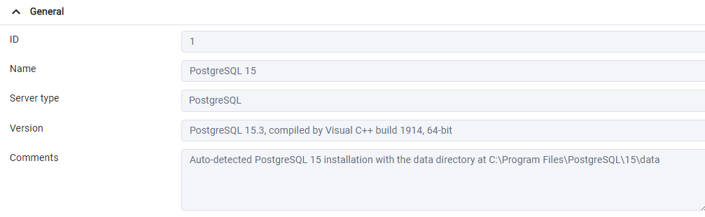
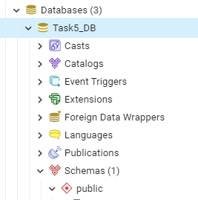
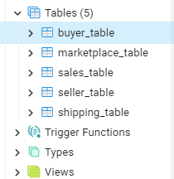
Prerequisite
Postgres Version
Membuat database dan restore file

Slide 7
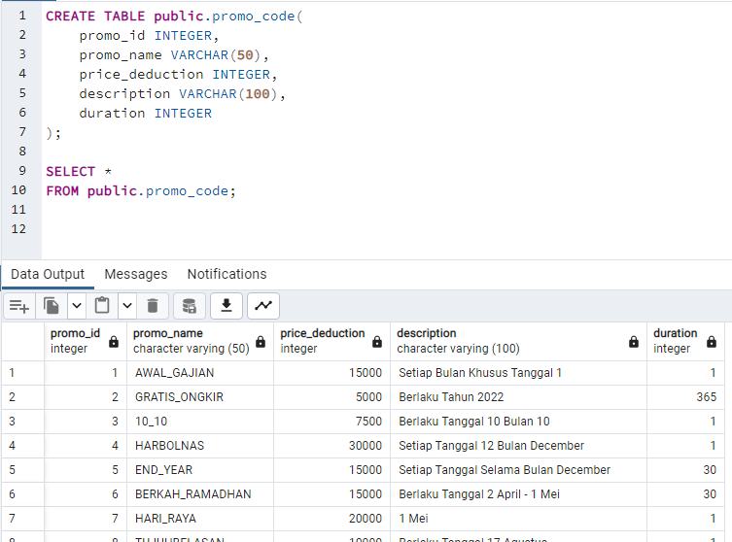
Challenge
Membuat table dan mengimport file promo_code.csv

Slide 8
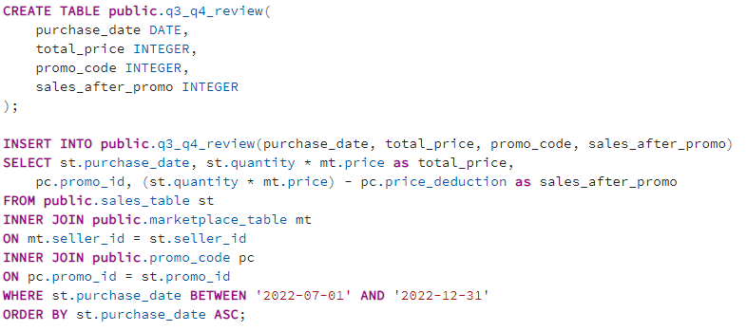
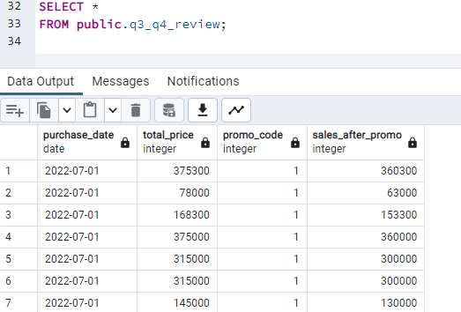
Challenge
Membuat table q3_q4_review dan mengambil transaksi hanya pada 1 Jul – 31 Dec 2022

Slide 9
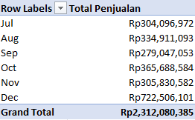
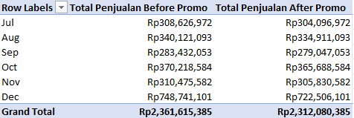
Challenge
Export data table q3_q4_review ke dalam file csv
Membuat Revenue dan Rasio (Before/After Promo) menggunakan excel pivot table

Slide 10
Challenge
Membuat visualisasi Revenue dan Rasio (Before/After Promo)

Slide 11
Challenge
Membuat visualisasi Revenue dan Rasio (Before/After Promo)

Slide 12
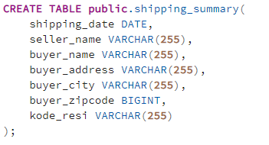
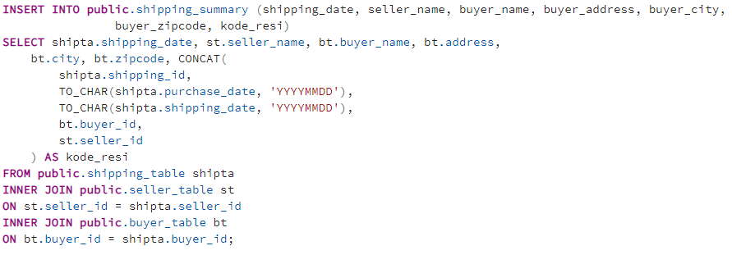
Challenge
Membuat table shipping_summary dan mengambil data dari table lain menggunakan Insert Select Statement

Slide 13
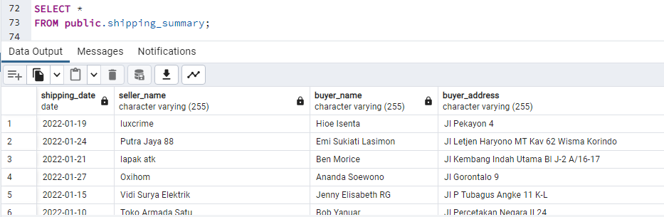
Challenge
Membuat table shipping_summary dan mengambil data dari table lain menggunakan Insert Select Statement

Slide 14
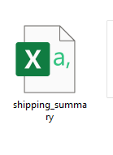
Challenge
Export shipping_summary to csv file

Slide 15
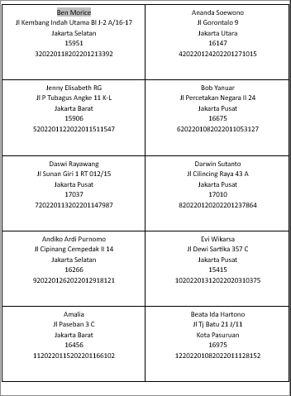
Challenge
Membuat Label Shipping dengan menggunakan Layout 2 Across dan 5 Down

Slide 16
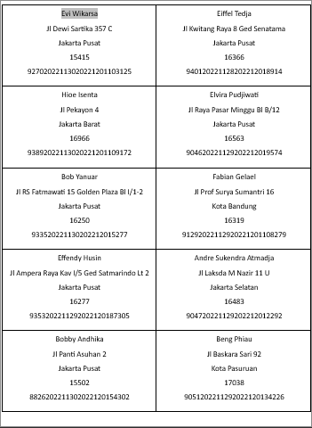
Challenge
Membuat Label Shipping only December

Slide 17
Insert Your Link Here
https://github.com/rajaalamsyah85/FinalTask_Jubelio_RE

Slide 18
Video Presentation Here
https://drive.google.com/drive/folders/1GJJN5YILfkQwS2XrRnWn2rJaJbAxyu6j?usp=sharing

Slide 19
Thank You
X

